Slide 1
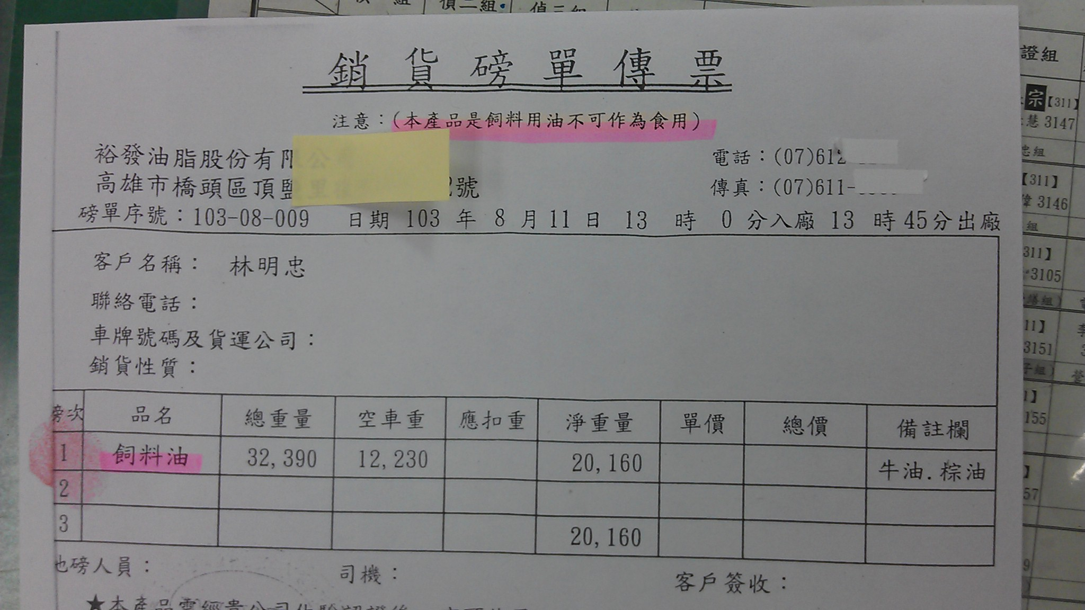
物證說明一切：傳票備註、槽車標示
本產品是飼料用油不可作為食用

